Slide 1
어린왕자 템플릿
만든 사람 김차명

Slide 2
목차 CONTENTS
오랜만에 김참쌤이 직접 작업해 봤어요.
폰트는 나눔손글씨-느릿느릿체 예요. 무료 폰트니 편하게 쓰세요.
다운 : https://clova.ai/handwriting/list.html
참쌤스쿨 사랑해주셔서 감사합니다.
Notes:
글꼴 : 나눔손글씨 느릿느릿

Slide 3
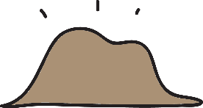
이건 여우 타이틀입니당.
이건 바오밥나무 타이틀입니당.
이건 장미꽃 타이틀입니당.
이건 보아뱀 타이틀입니당(요즘 애들 알려나 ㅋㅋ).
이건 칼 타이틀입니당.
Notes:
글꼴 : 나눔손글씨 느릿느릿

Slide 4
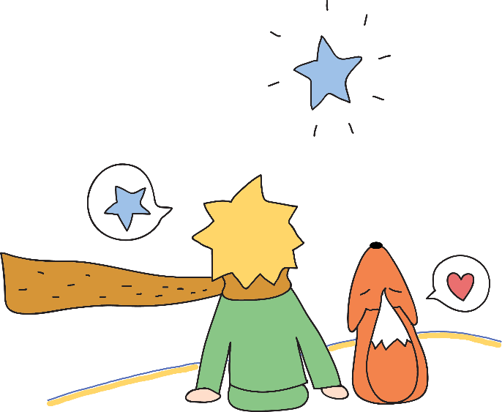
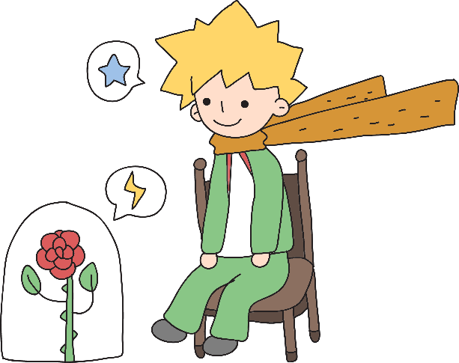
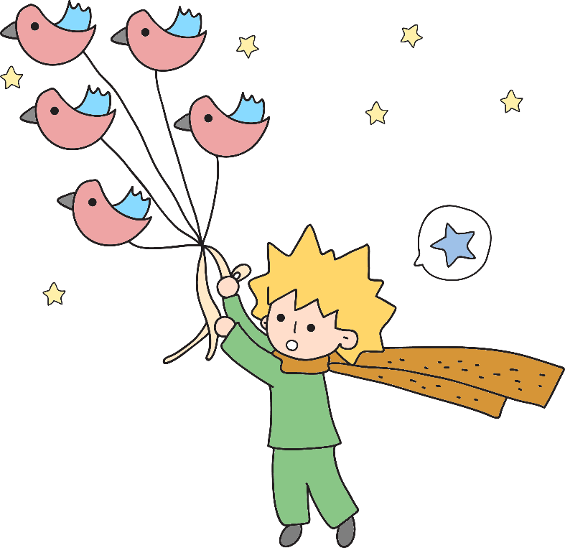
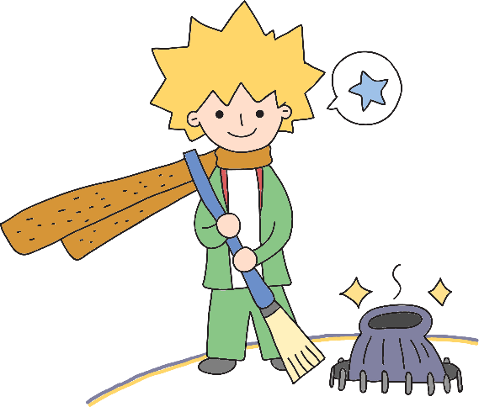
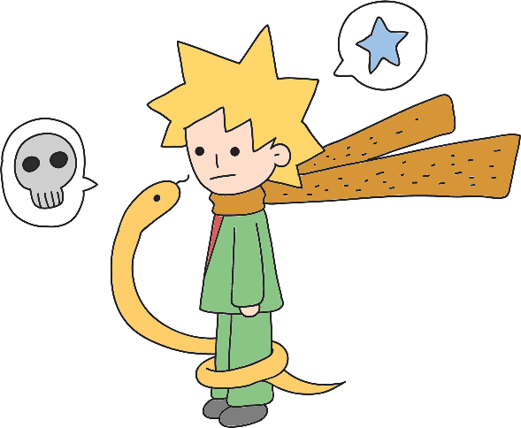
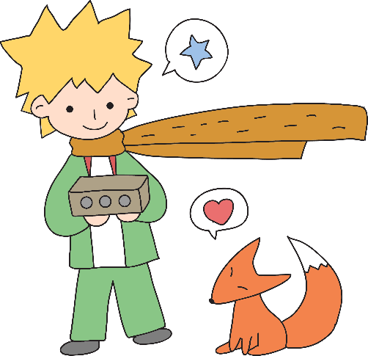
그림 다 따로 그렸으니 맘대로 쓰세요

Slide 5
이렇게 별만 떨어져도
예쁘지 않습니까

Slide 6
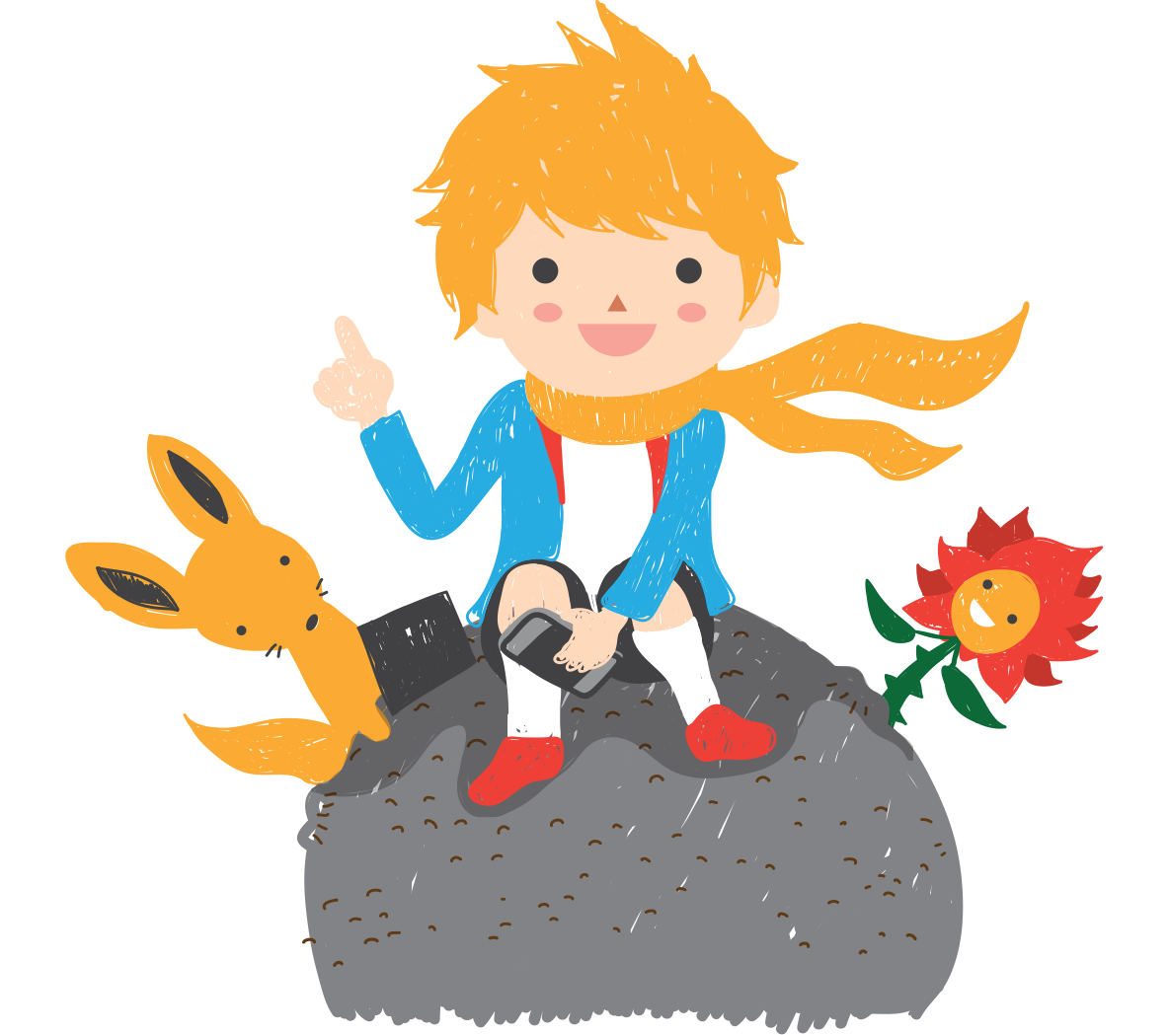
10년 전에 그려본건데
이것도 잘어울리네요.

Slide 7
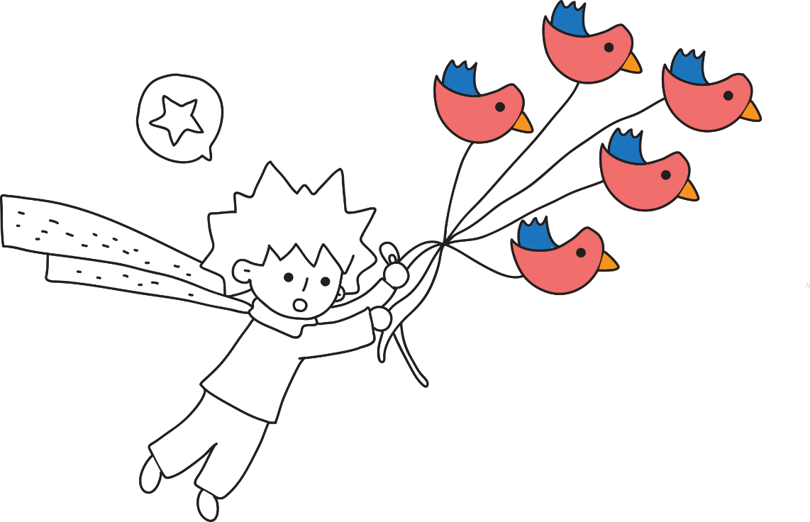
참쌤스쿨 사랑해주셔서
감사합니다.

Slide 8
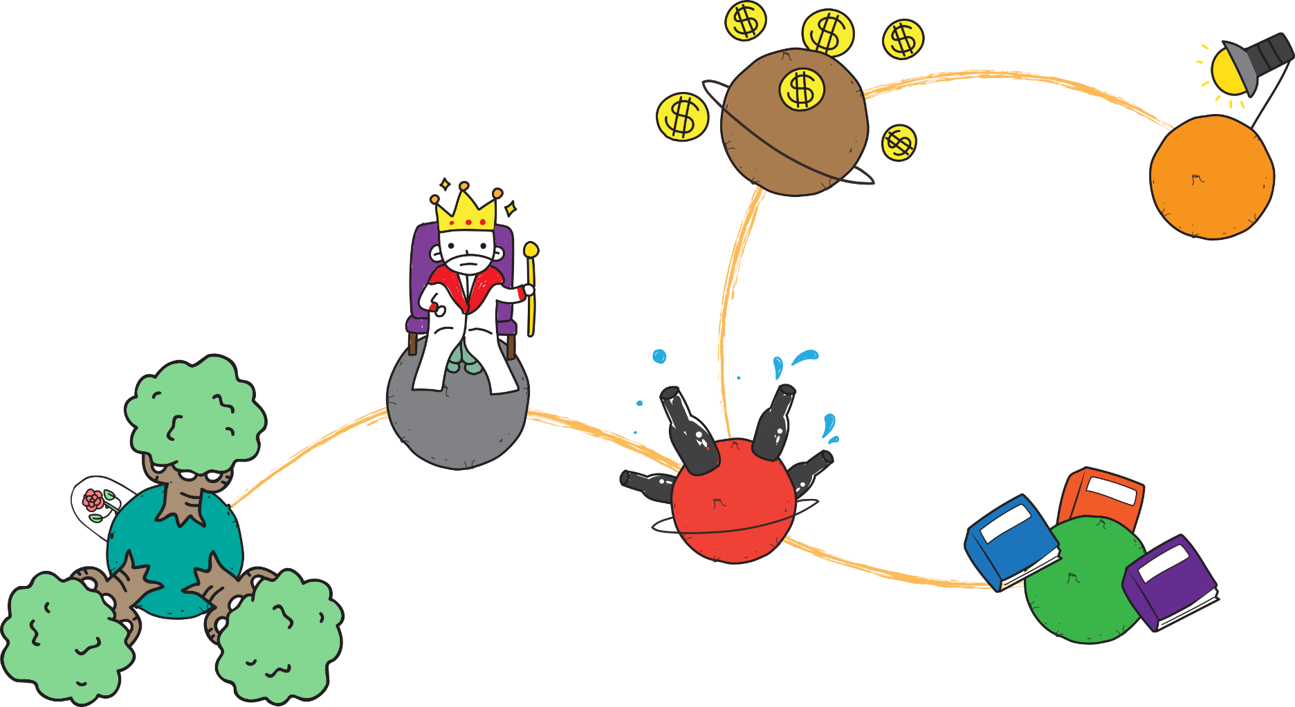
참쌤스쿨 사랑해주셔서
감사합니다.

